Slide 1
Activity3
Camera run
(Thread run)
Activity1
Activity2
Image transfer to client
연결기기찾기
connect
Server
disconnect
Activity4
Show image on Image view
Activity4
Camera
갤러리
Client
Image
View
Image
View
Take picture
back
save
back
Show image on Image view
Thread run

Slide 2
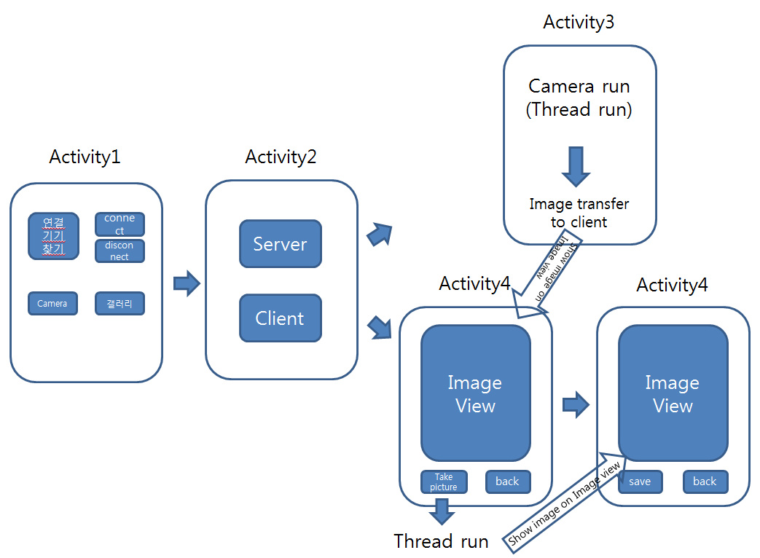
Activity1
연결기기 찾기 버튼 → 와이파이 다이렉트 연결 가능한 기기를 찾음
(if 와이파이가 꺼져있다면 키라는 메시지)
Connect , Disconnect → 기기를 선택 후 연결하기 와 연결끊기
Camera → 사진을 찍는 기기와 사진을 보는 기기를 선택할 수 있는
창으로 이동
갤러리 → 갤러리로 이동

Slide 3
Activity2
Server → 사진을 찍는 기기
Client → 사진을 보는 기기

Slide 4
Activity3
카메라로 사진을 찍는 기기의 화면으로 카메라가 실행된다.
(Backend에서는 Thread가 화면을 캡쳐 사진을 보는 기기의 화면으로 전송.)

Slide 5
Activity4
ImageView에 전송 받은 사진을 연속해서 띄어줌으로써 상대기기의 화면을 확인 가능.
Take picture → 사진 찍는 기기의 사진이 찍어지고 ImageView에 그 사진이 보여진다.
Save → 사진이 현재 기기에 저장된다.
Back → 전 화면으로 돌아간다.

